Slide 1


Slide 2
GŁÓWNI KLIENCI
POLSKA
RAFAMET S.A.
MICHELIN Olsztyn
KIRCHHOFF Poland
FAT HACO Wrocław
AFM - DEFUM S.A. Andrychów
NIEMCY
MAG IAS GmbH, Eislingen/Fils
FOOKE GmbH, Borken
BIMATEC SORALUCE, Limburg
FFG Werke GmbH, Chemnitz
SHW Werkzeugmaschinen, Aalen
ELHA Maschinenbau Hövelhof
CZECHY
TOS Varnsdorf
SMT Pilzno
FERMAT Brno
TOS Kurim
TSS Trebechovice
WŁOCHY
JOBS Piacenza
TENOVA Castellanza
NORWEGIA
BRUNVOLL VOLDA Volda
WĘGRY
MAG IAS GmbH Kecskemet
HISZPANIA
JUARISTI Azkoitia
SORALUCE Osintxu Auzoa
SŁOWENIA
GORENJE Orodjarna Velenje
EMO Orodjarna Celje

Slide 3
CERTYFIKATY
Misją Spółki jest produkcja wysokiej jakości odlewów żeliwnych i realizacja usług związanych z produkcją odlewów.
W Odlewni RAFAMET wdrożono Zintegrowany System Zarządzania Jakością zgodny z normami ISO9001:2015 i ISO14001:2015
Pierwszy certyfikat otrzymano w 2010 r.
11.09.2018 Bureau Veritas potwierdziła że nasz System Zarządzania jest zgodny ze standardami ISO9001:2015 oraz ISO14001:2015.
Zakres certyfikacji: produkcja oraz sprzedaż odlewów żeliwnych oraz realizacja usług z nimi związanych.
Certyfikat jest ważny do 10 września 2027 r.

Slide 4
WIELKOŚĆ PRODUKCJI W LATACH 2021 – 2025 (W TONACH)

Slide 5
STRUKTURA SPRZEDAŻY W 2025 R.

Slide 6
PROFIL PRODUKCJI
Żeliwo szare: | Żeliwo sferoidalne: | Żeliwo stopowe:
EN-GJL 200; EN-GJL 250; EN-GJL 300; EN-GJL 350; | EN-GJS 400-12; EN-GJS 400-15; EN-GJS 400-18; EN-GJS 500-7; EN-GJS 600-3; EN-GJS 700-2; | Ni-hard; Ni-resist;
NORM
EN 1561 | EN 1563
Ciężar odlewu: 100 - 40 000 kg; | Ciężar odlewu: 100 - 30 000 kg; | Ciężar odlewu: 100 - 20 000 kg;

Slide 7
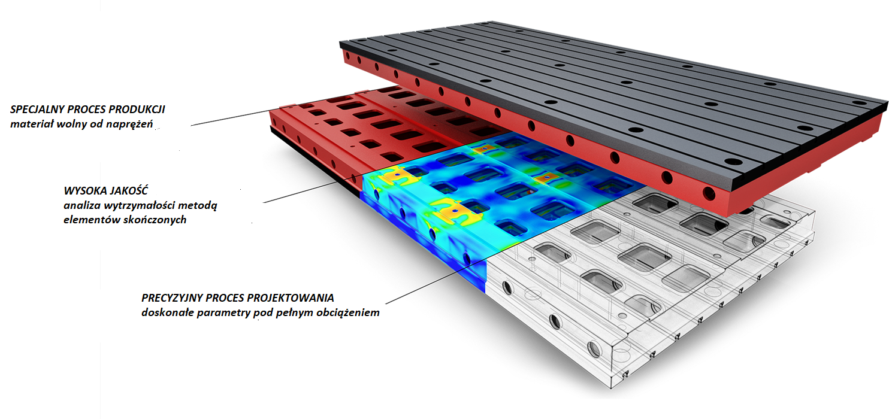
PROCES TECHNOLOGICZNY
PROJEKTOWANIE

Slide 8
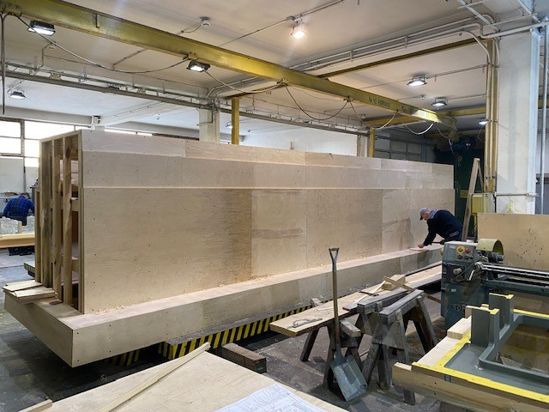
PROCES TECHNOLOGICZNY
MODELARNIA
Specjalizacja – duże zespoły modelowe
Wykonanie z drewna w klasie H1 lub H2 zgodnie z DIN-PN-EN 12890
Adaptacja dostarczanych przez klientów zespołów modelowych
Magazyny modeli – ponad 5000 m²

Slide 9
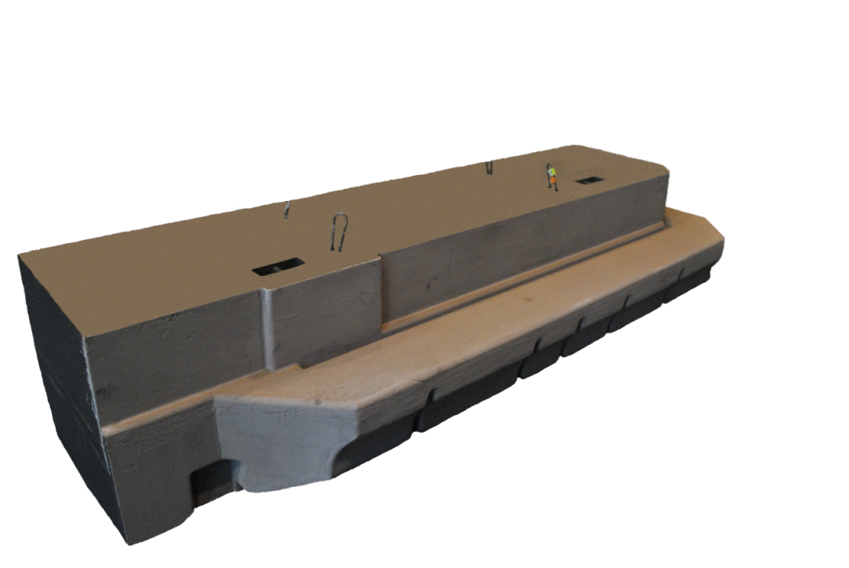
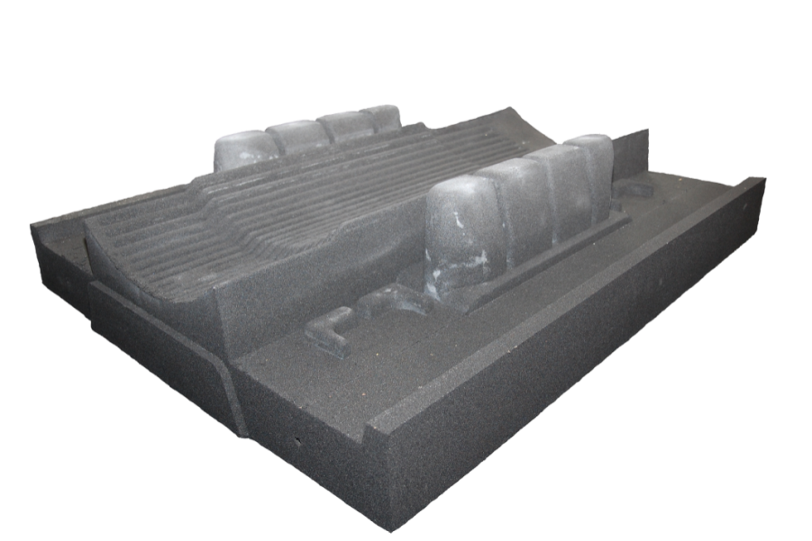
PROCES TECHNOLOGICZNY
RDZENIARNIA
Mieszarko – nasypywarki:
3 WDS Wohr – 20 t./h
FAT – 35 t./h
Zautomatyzowany transport pneumatyczny regeneratu
Masa furanowa
Piasek ceramiczny na rdzenie i formy

Slide 10
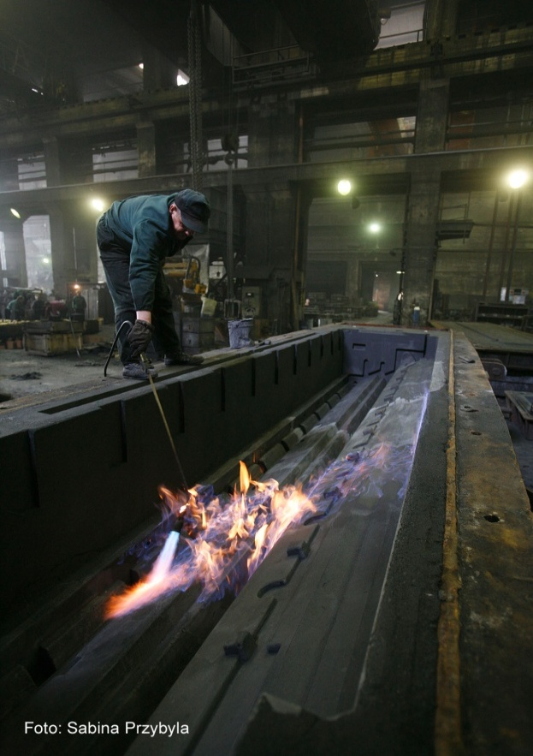
PROCES TECHNOLOGICZNY
FORMIERNIA
Ponad 400 skrzyń formierskich o wymiarach do: 8000 x 1700 i
4500 x 4500 mm.
5 dołów formierskich o wymiarach do:
20000 x 4000 x 2000
i 14000 x 5500 x 2500
Stacja regeneracji mas formiersko – rdzeniarskich o wydajności 8 t/h
Dodatek świeżego piasku poniżej 10%

Slide 11
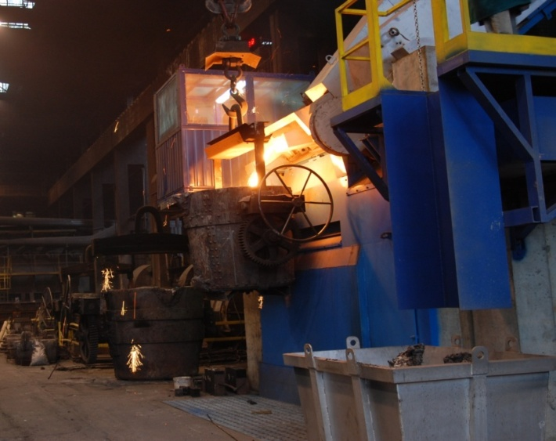
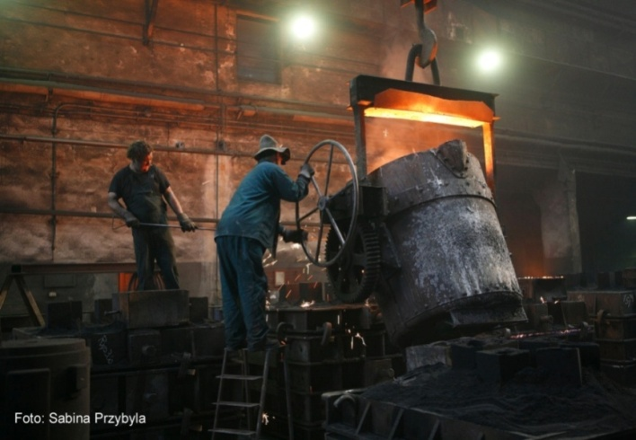
PROCES TECHNOLOGICZNY
TOPIALNIA
Piece indukcyjne OTTO JUNKER, pojemność 12 t. i 6 t.
Sferoidyzacja drutowa na stanowisku firmy Progelta
Kadzie o pojemności 5, 7, 10, 15 i 20 t
ITACA MeltDeck Cast Iron Thermal Analysis

Slide 12
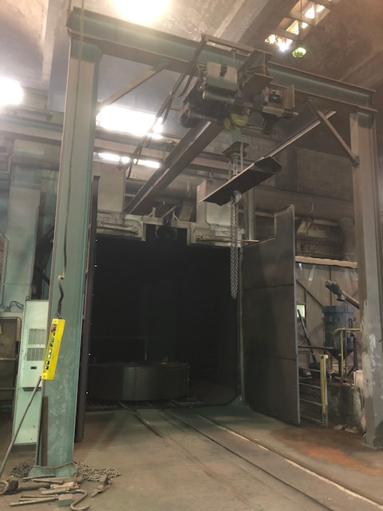
PROCES TECHNOLOGICZNY
CZYSZCZENIE ODLEWÓW
Zespół krat wstrząsowych o wym. 5 x 5 m. z odpylaniem
Stanowisko płukania wodą pod ciśnieniem 160 bar
Oczyszczarka hakowa STEM H35x35
Namiot do śrutowania ręcznego
6 x 4 x 2 m
Czyszczenie ręczne narzędziami pneumatycznymi

Slide 13
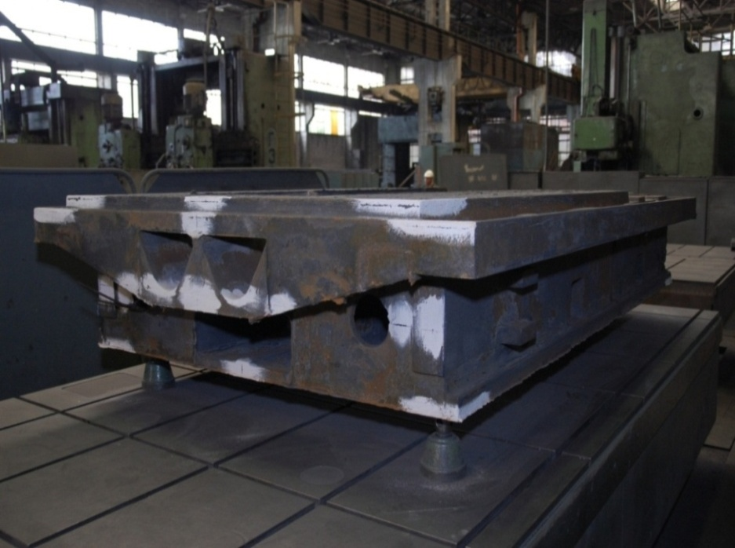
PROCES TECHNOLOGICZNY
KONTROLA JAKOŚCI
Kontrola jakości na wszystkich etapach procesu:
Zespoły modelowe
Rdzenie i formy
Parametry masy formierskiej
Materiałów produkcyjnych
Ciekłego metalu
Składu chemicznego
Kontrola wymiarowa odlewów
Własności mechaniczne
Badania nieniszczące

Slide 14
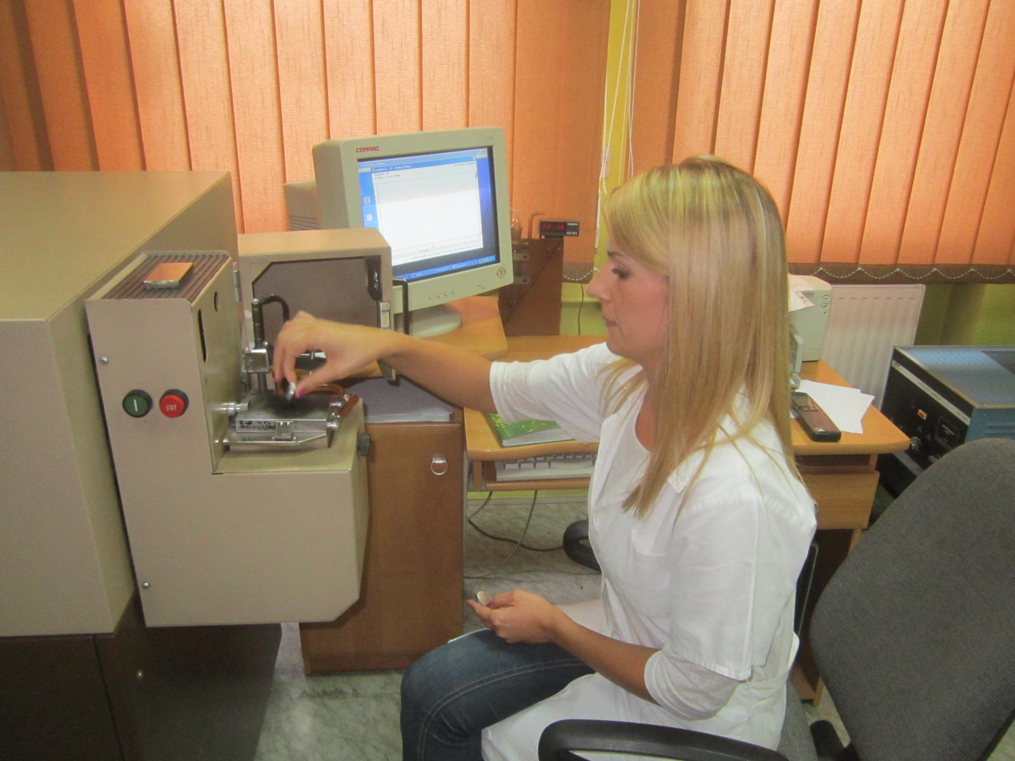
PROCES TECHNOLOGICZNY
LABORATORIUM
Analiza składu chemicznego
Analiza metalograficzna
Badanie twardości metodą Brinnela
Statyczna próba rozciągania
Badania nieniszczące

Slide 15
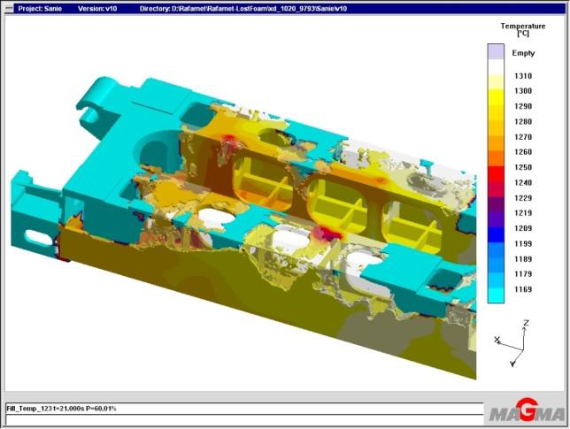
INFORMACJA O LOST FOAM
Odlewnia RAFAMET ok. 20% produkcji odlewów wykonuje na bazie modeli styropianowych w technologii Lost Foam.
Modele zbudowane z EPS (spienionego polistyrenu) są zasypywane w formie (skrzyni lub dole) masą formierską. Wprowadzony do formy ciekły metal wypala tworzywo sztuczne i wypełnia wnęki formy. Metoda Lost Foam to ekonomiczna technologia produkcji złożonych elementów, ponieważ model z polistyrenu może odtwarzać podcięcia, kanały kątowe i wnęki o zoptymalizowanych konturach. Ta technika w wielu przypadkach jest tańsza niż inne metody odlewania, ponieważ model EPS można wytworzyć znacznie łatwiej.
Symulacja zalewania w programie MAGMA.

Slide 16
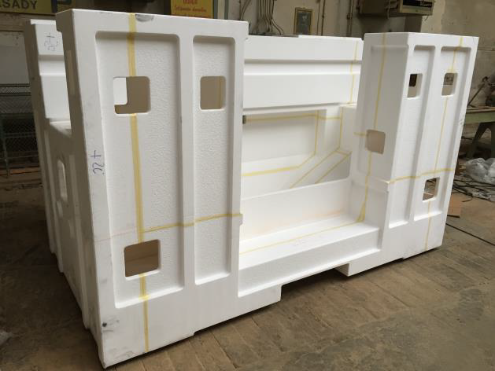
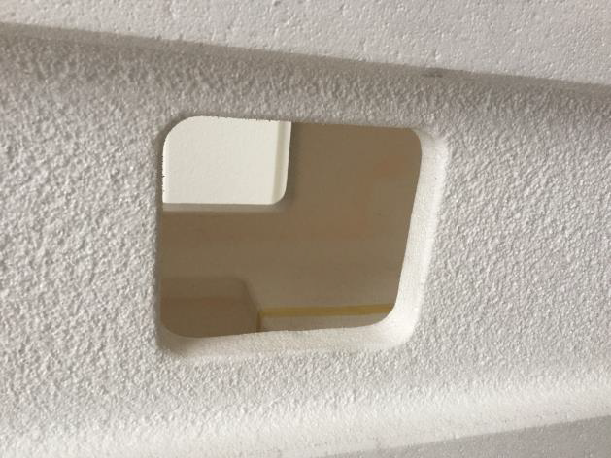
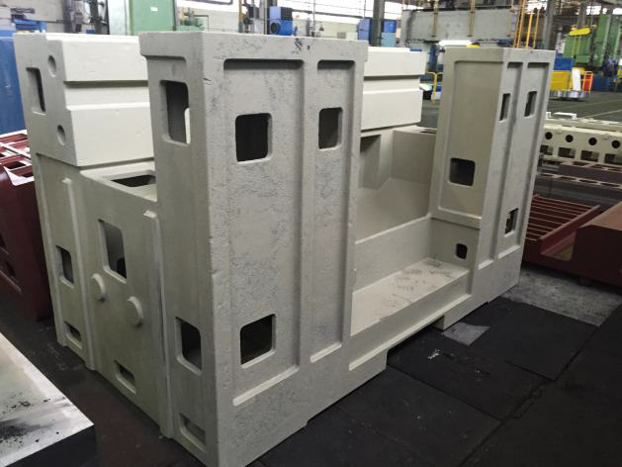
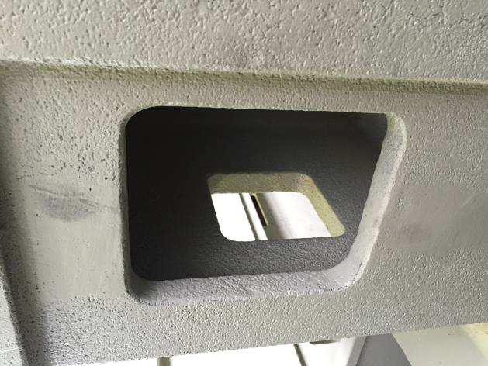
INFORMACJA O LOST FOAM
Przykładowe zdjęcia modelu z EPS i gotowego odlewu – 9000 kg, EN-GJL-300.

Slide 17
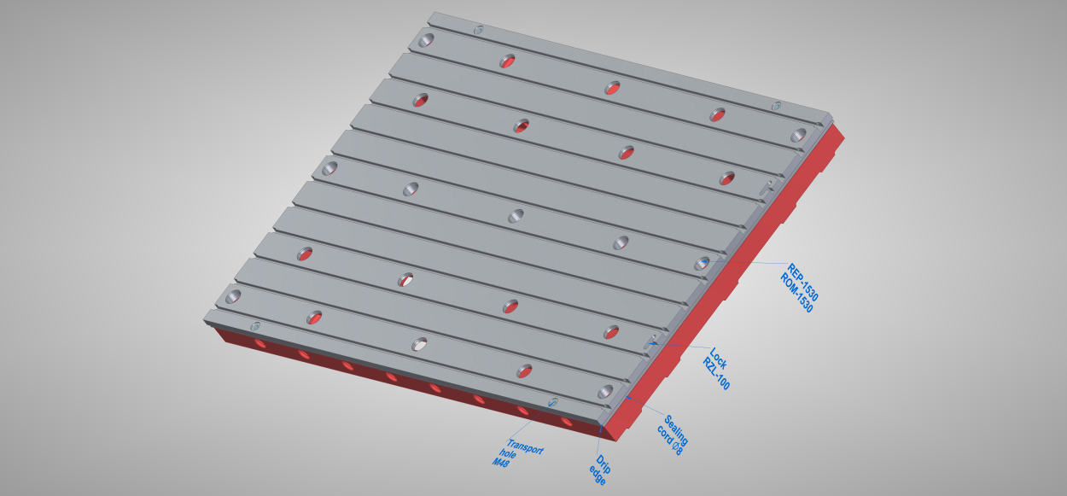
PŁYTY MONTAŻOWE

Slide 18
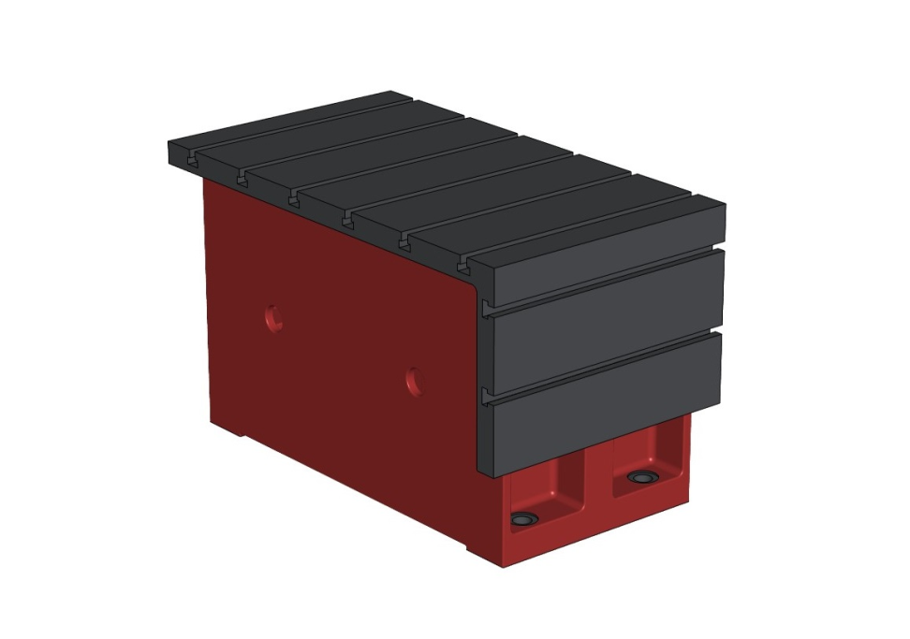
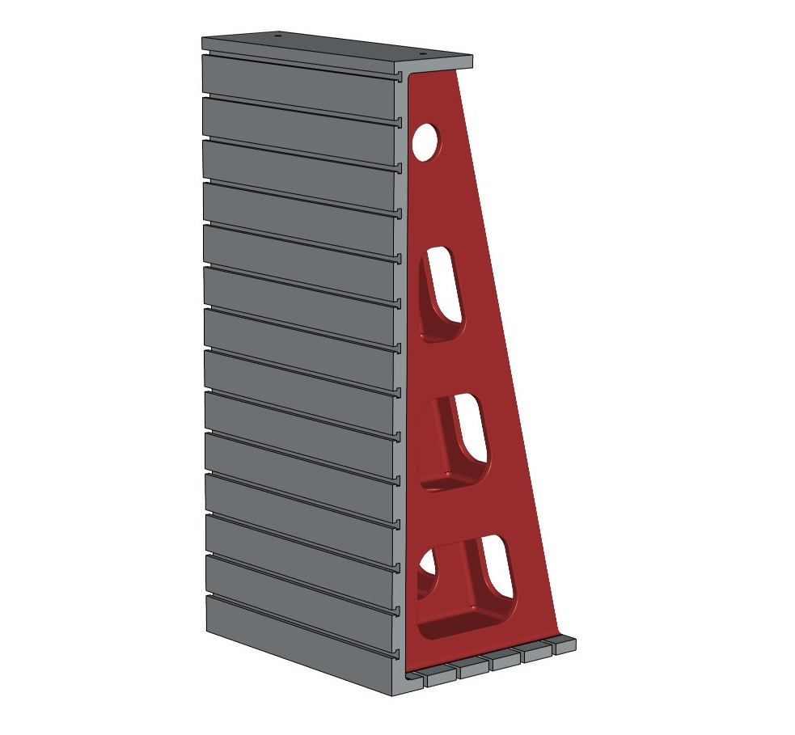
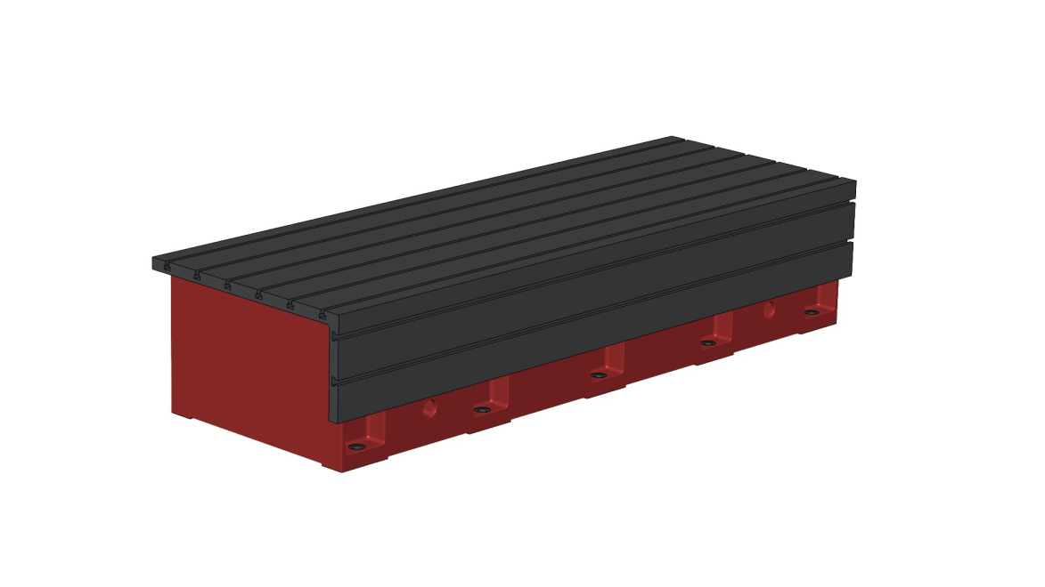
KĄTOWNIKI, KOSTKI USTAWCZE
Kątowniki i kostki ustawcze produkujemy na bazie modeli wykonanych z EPS.
Największy wyprodukowany kątownik miał wymiar 2500 x 2000 x 3000 mm
i ważył 14.950 kg

Slide 19
PŁYTY MONTAŻOWE
Specyfikacja standardowych płyt montażowych:
Długość – do 8000 mm
Szerokość: 1750, 2000, 2500 lub 3000 mm
Wysokość: 250, 300 lub 350 mm
Nośność:
  10.000 kg/m² (dla płyt o wysokości 250 mm)
  20.000 kg/m² (dla płyt o wysokości 300 mm)
  35.000 kg/m² (dla płyt o wysokości 350 mm)
Jakość powierzchni zgodnie z normą DIN 876/II lub DIN 876/III
Rowki T zgodnie z normą DIN 650, rozstaw co 250 mm
4 x M48 otwory transportowe (na płytę)
Zamki łączące do zestawów płyt
Wykonanie olejoszczelne
Dodatkowe wyposażenie:
Uszczelnienia na połączeniu płyt
Pokrywki i uszczelki
Elementy poziomujące
NA ŻYCZENIE KLIENTA WYKONUJEMY KAŻDY RODZAJ
PŁYTY MONTAŻOWEJ/TRASERSKIEJ/USTAWCZEJ

Slide 20
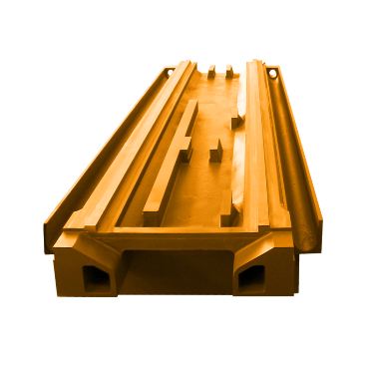
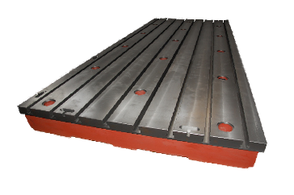
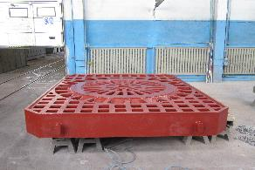
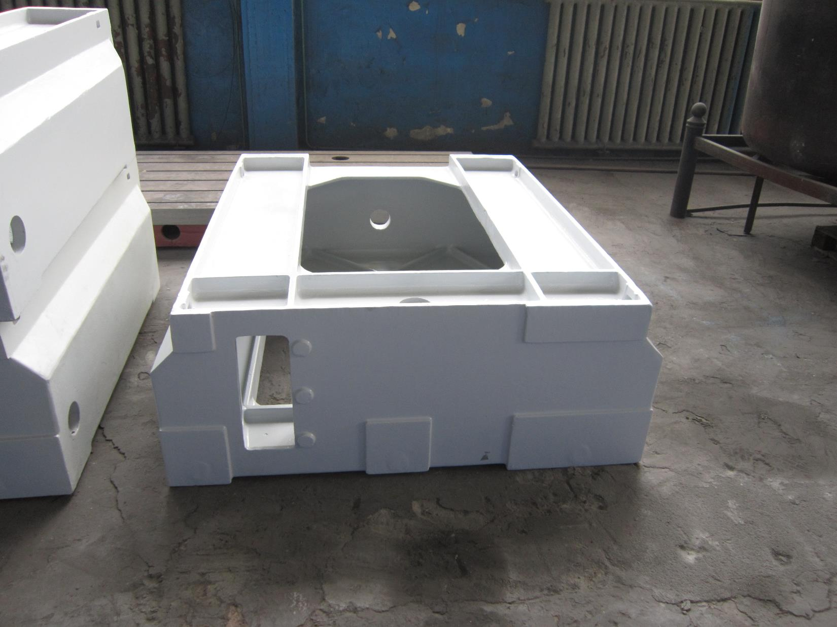
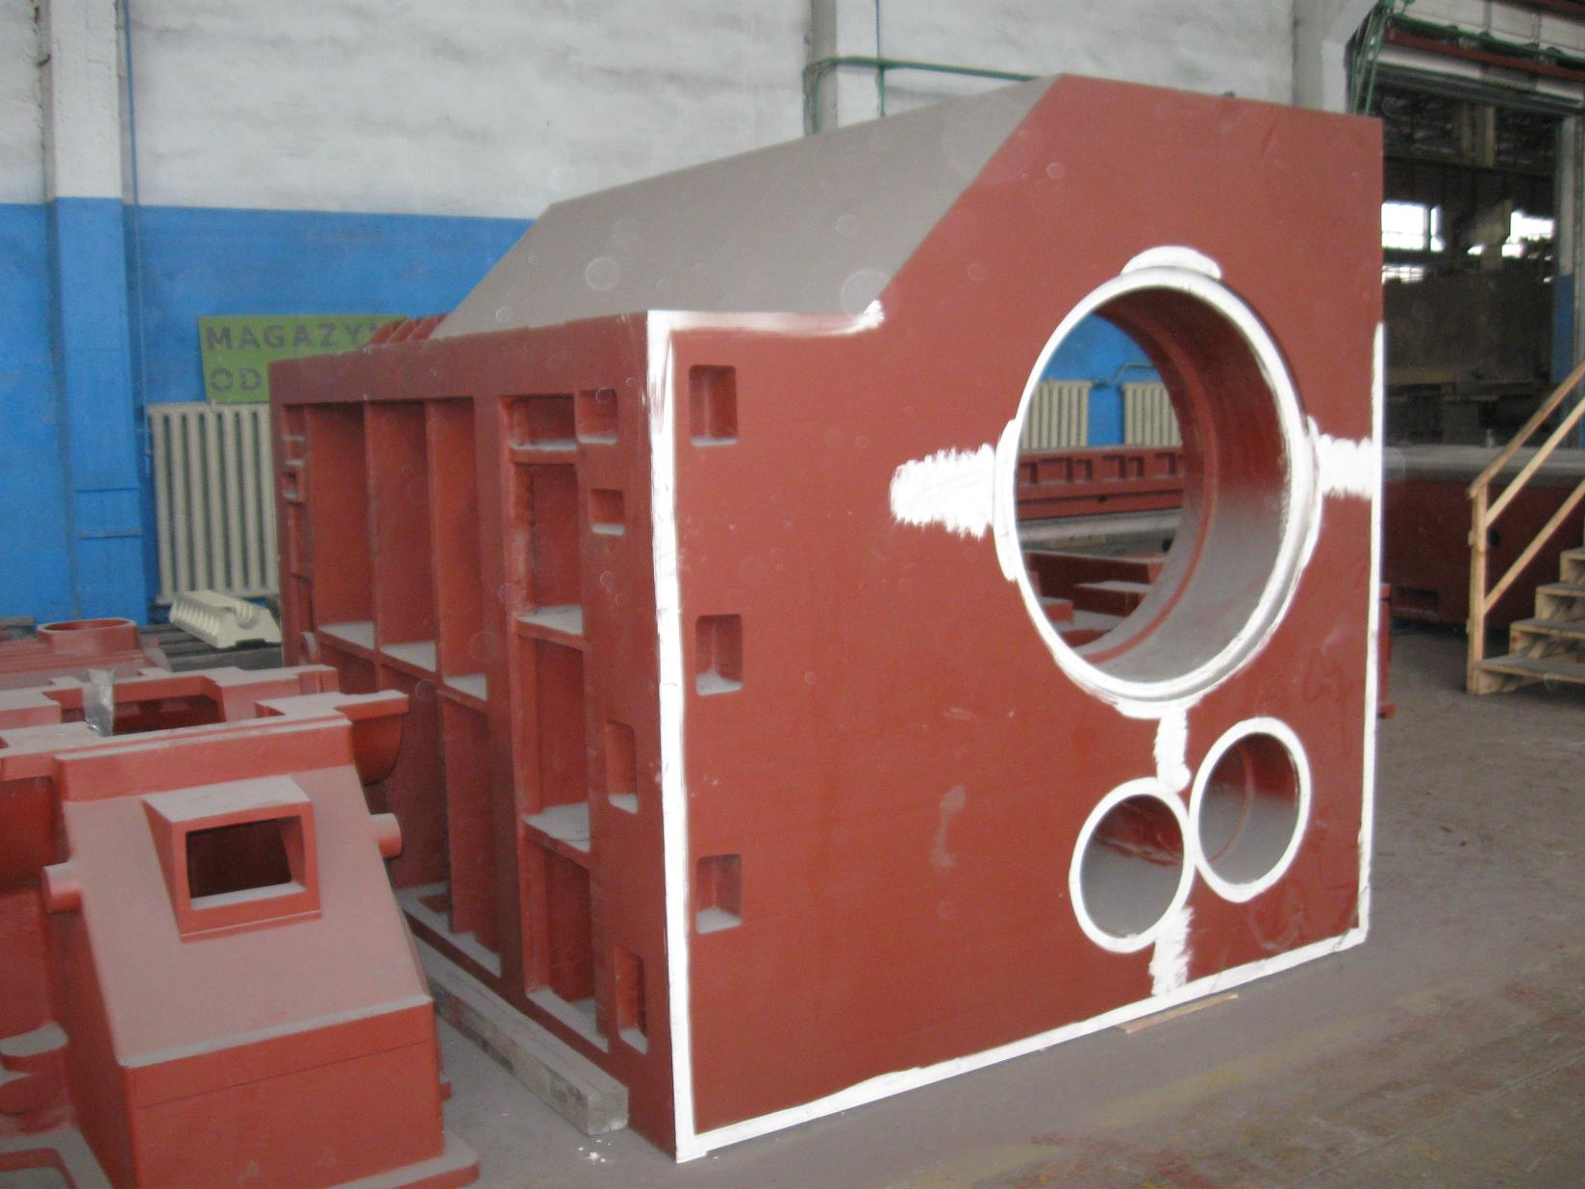
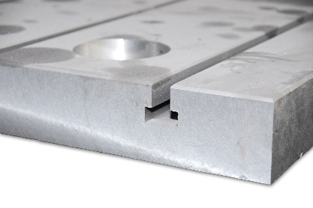
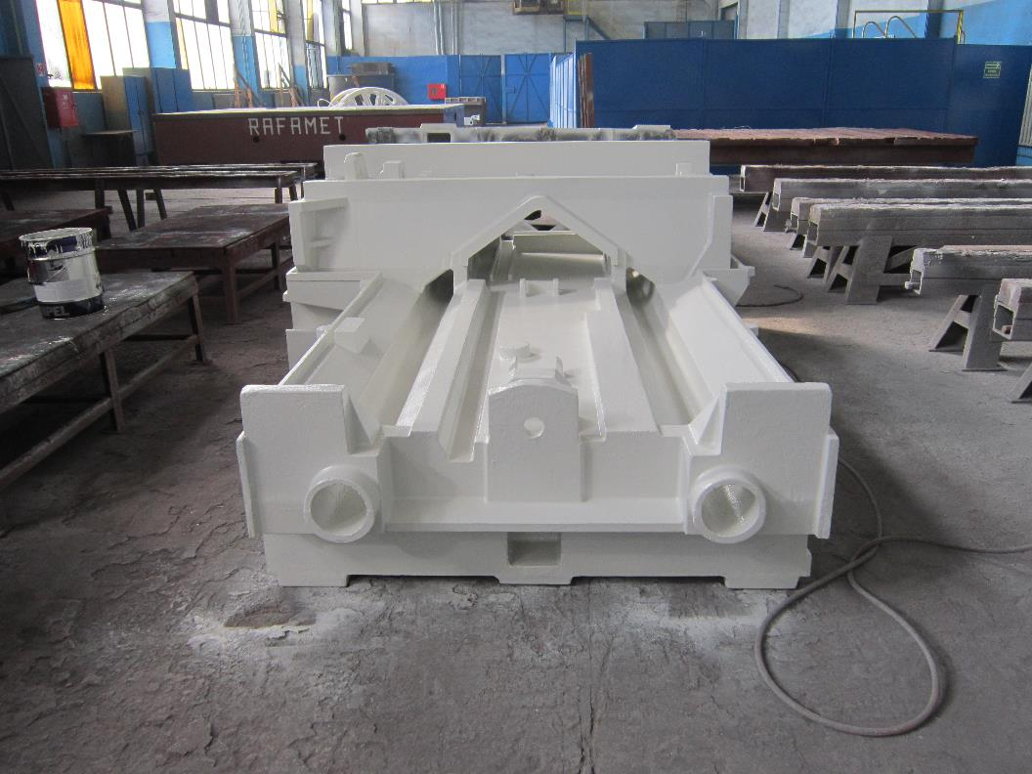
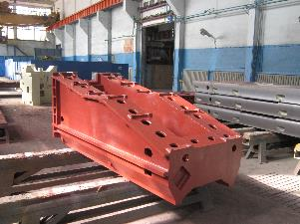
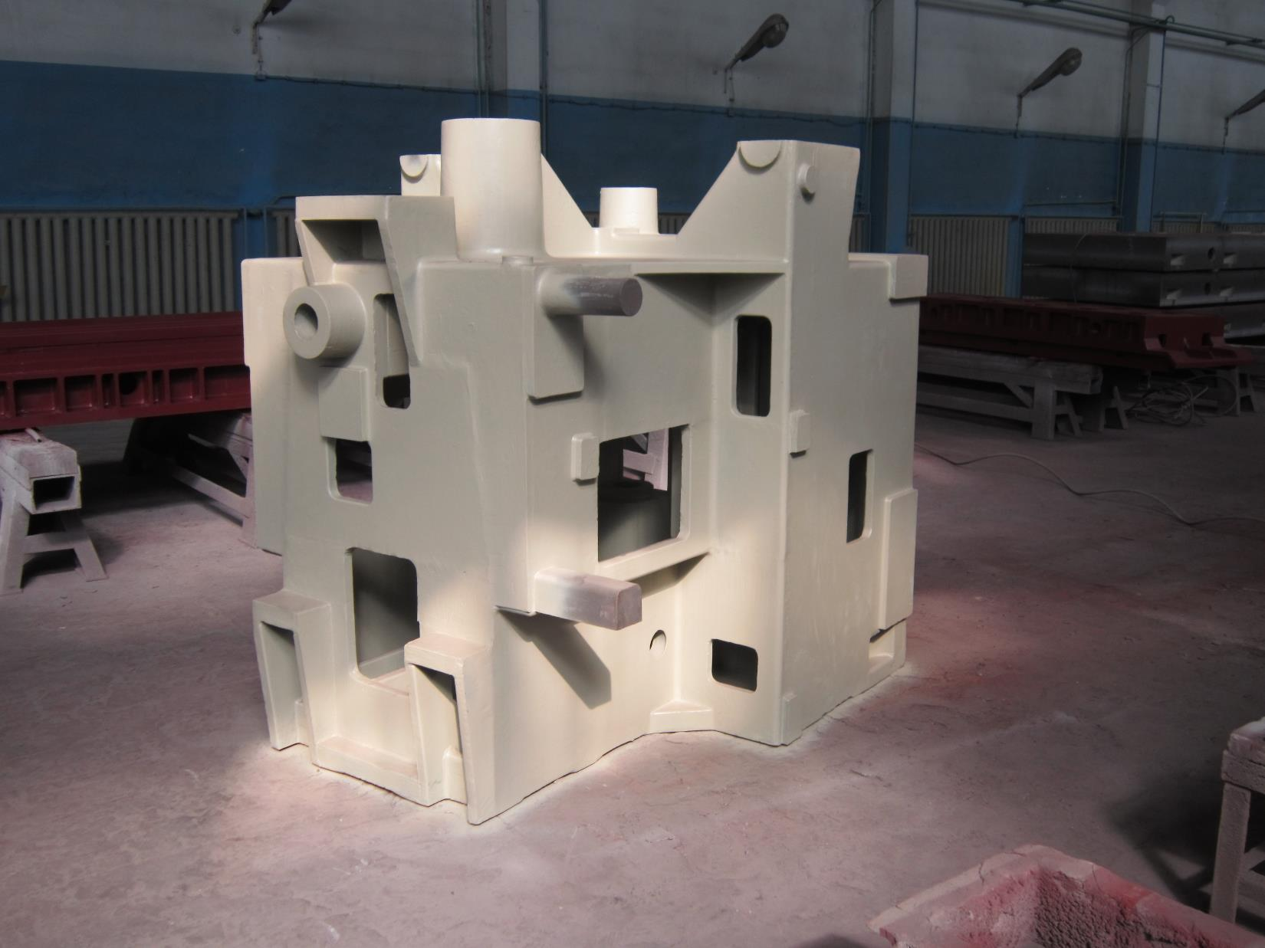
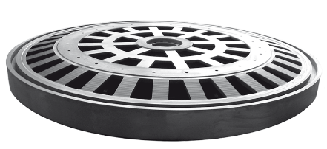
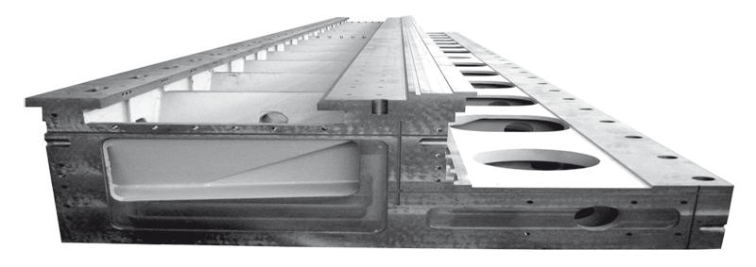
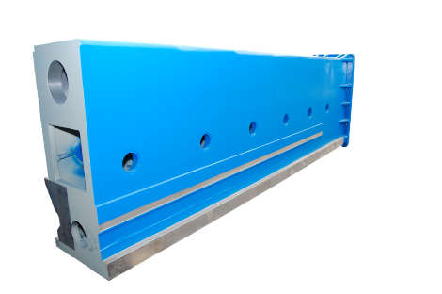
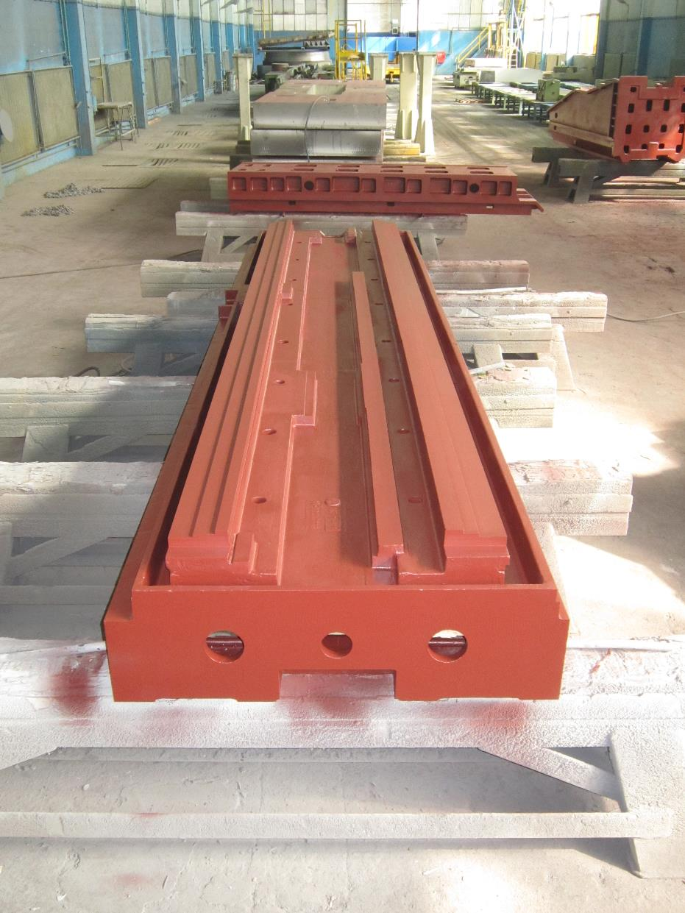
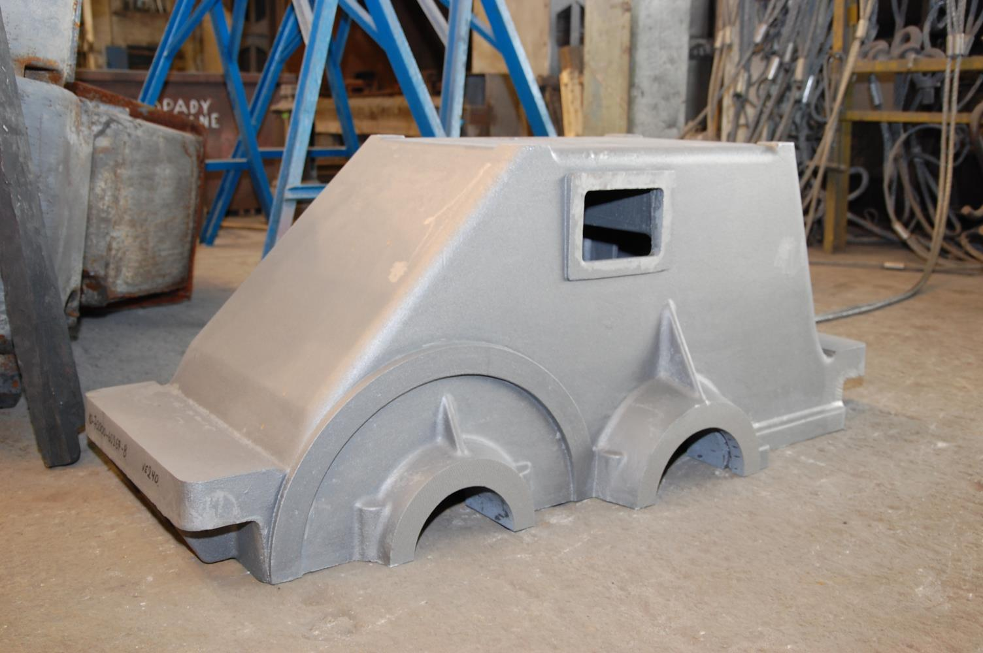
PROFIL PRODUKCJI
Płyty montażowe | Łoża | Stoły | Stojaki | Inne odlewy

Slide 21
ODLEWNIA RAFAMET Sp. z o.o.
ul. Staszica 1, 47-420 Kuźnia Raciborska, tel: +48 32/721 3353
e-mail: marketing@odlewnia-rafamet.pl, www.odlewnia-rafamet.pl
www.plytymontazowe.pl

